Slide 1

iSpring Pro 7
PowerPoint から
Flash/HTML5 に、らくらく変換 !
エクセルソフト株式会社

Slide 2
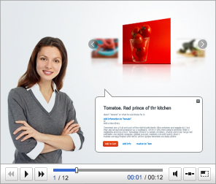

PPTX ファイルから Flash/HTML5 を作成
PPTX ファイルから Flash/HTML5 の
Web コンテンツ、プレゼンテーション、バナーを作成
Microsoft PowerPoint 2007/2010/2013 対応
ワンクリックで変換！

Slide 3
アニメーション効果
画像切り替え効果に対応
開始 – スライドイン
強調 – スピン
終了- フェード
その他 – 直線に沿って移動

Slide 4
音声や映像を使用した表現豊かな
Flash/HTML5 を…
ナレーションの録音、音楽ファイルのインポート
Flash ムービー、YouTube 動画を埋め込み

Slide 5

お問い合わせ窓口
評価中のご質問、お見積り作成に関しては、
以下のお問い合わせフォームより
お気軽にご連絡ください。
http://www.xlsoft.com/jp/qa/

